Slide 1
数据结构:线性结构和非线性结构
线性结构(线性表, 栈,队列等)线性结构的特点是逻辑结构简单，易于进行查找、插入和删除等操作，其主要用于对客观世界中具有单一的前驱和后继的数据关系进行描述 。
非线性结构: 至少存在一个数据元素有不止一个直接前驱或后继(树,图等)

Slide 2
第5章 树和二叉树
树
二叉树
二叉树存储结构
二叉树遍历
树和森林
树与二叉树的转换
树的遍历
赫夫曼树
主要知识点

Slide 3
什么是树？
A
B
C
D
E
F
G
H
I
J
K
L
F

Slide 4
5.1 树的定义及基本术语
5.1.1 树的定义
树是由n(n≥0)个结点组成的有限集合T。
n=0的树称为空树；
对n>0的树，其中仅有一个特殊的结点称为根结点root，它没有前驱结点；
当n>1时, 除root外其余的结点可分为m(m>0)个互不相交的有限集合T₁,T₂，…，T_{m}，其中每个集合T_{i}中都存在一个唯一结点X_{i} , 他们的前驱都是root。每个T_{i}本身又是一棵树, 称为以root为根的树的子树。
注：树的定义具有递归性，即“树中还有树”。

Slide 5
A
返回
B
C
D
E
G
H
J
K
A
F
I
L
（a）只有一个根结点的树 （b）具有12个结点的树
图5-1 树的示例
图5-1 (a)是一棵只有一个根结点的树；
图5-1 (b)是一棵有12个结点的树，其中A是根结点，其余结点分成了3个互不相交的子集：T₁={B，E，G，F}，T₂={C}，T₃={D，H，I，J，K，L}。T₁，T₂和T₃都是根A的子树，且本身也是一棵树。例如T₁，其根为B结点，其余结点分为互不相交的子集，T₁₁={E，F}，T₁₂={G}。T₁₁和T₁₂都是B的子树。而T₁₁中E是根结点，{F}是E的只包含一个根结点的子树。所以树的定义是递归的 。

Slide 6
树的抽象数据类型定义如下：
ADT Tree{
数据对象：D是具有相同属性的数据元素的集合。
数据关系：若D为空集，则称为空树；若D仅含一个数据元素，则R为空集，否则R={H}，H是如下二元关系：
在D中存在唯一的称为根的数据元素root,它在关系H下无前驱；
若D-{root}≠Φ，则存在D-{root}的一个划分D₁，D₂，…，D_{m}（m>0），对任意j≠k（1≤j，k≤m）有D_{j} ∩ D_{k}=Φ，且对任意的i（1≤ i ≤m），唯一存在数据元素x_{i}∈D_{i}，有<root，x_{i}>∈H；
对应于D-{root}的划分，H-{<root，x₁>，…，<root，x_{m}>}有唯一的一个划分H₁，H₂，…，H_{m}（m>0），对任意j≠k（1≤j，k≤m）有H_{j} ∩ H_{k}=Φ，且对任意i（1≤ i ≤m），H_{i}是D_{i}上的二元关系，（D_{i}，{H_{i}}）是一棵符合本定义的树，称为根root的子树。
基本操作：
void CreateTree(Tree *t，definition)：
初始条件：树t不存在。
操作结果：按definition构造树t。
int TreeEmpty（Tree t）：
初始条件：树t存在 。
操作结果：若t为空树， 则返回1， 否则返回0。 
int TreeDepth(Tree t)
初始条件：树t存在。
操作结果：返回树t的深度。
……
}

Slide 7
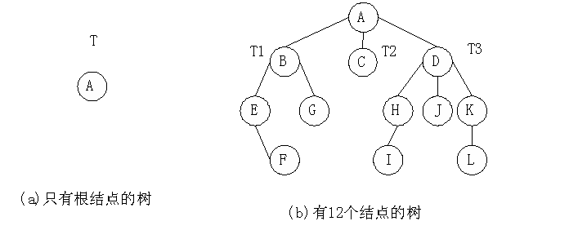
5.1.2 树的表示
树的逻辑表示方法有多种，常见的有 ：
1． 树形图表示法
2． 嵌套集合表示法（文氏图表示法）
3． 凹入表示法
4． 广义表表示法
A
A
B
D
E
E
B
H
K
F
G
G
F
I
L
C
J
D
C
H
I
J
(
2
)
嵌
套
集
合
表
示
法
K
L
(
A
(
B
(
E
(
F
)
,
G
)
,
C
,
D
(
H
(
I
)
,
J
,
K
(
L
)
)
)
(
4
)
广
义
表
表
示
法
(
3
)
凹
入
表
示
法

Slide 8
5.1.3 树的基本术语
结点：由一个数据元素和若干指向其子树的分支组成。
结点的度：结点所拥有的子树的个数。
树的度：树中所有结点的度的最大值。
叶结点：度为0的结点，也称作终端结点。
分支结点：度不为0的结点(非终端结点)。
孩子结点/双亲结点：树中某结点子树的根结点称为该结点的孩
子结点。对应的，该结点就称作孩子结点的双亲结点。
兄弟结点：具有相同双亲的结点。
堂兄弟结点：其双亲在同一层的结点。

Slide 9
结点的层次：从根结点到树中某结点所经路径上的分支数+1
称为该结点的层次，根的层次为1。
树的深度：树中所有结点的层次的最大值
无序树：树中结点的各子树看成从左至右是无次序的(即能互换)，则称为该树为无序树。
有序树：树中结点的各子树看成从左至右是有次序的(即不能互换)，则称为该树为有序树。
森林：m（m≥0）棵互不相交的树的集合。

Slide 10
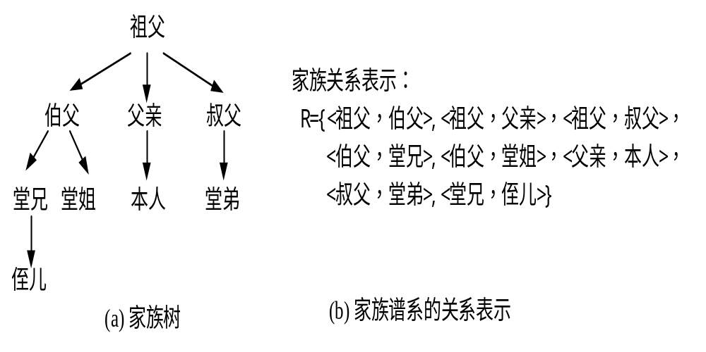
家族树

Slide 11
5.2 二叉树
5.2.1 二叉树的定义
二叉树（Binary Tree）是另一种树型结构。
二叉树的特点：1、每个结点至多只有两棵子树（即二叉树中不存在度大于2的结点）；2、二叉树的子树有左右之分，其次序不能任意颠倒。
二叉树的递归定义
二叉树(BinaryTree)是n(n≥0)个结点的有限集。它或者是空集(n=0)，或者同时满足以下两个条件：
(1) 有且仅有一个根结点；
(2) 其余的结点分成两棵互不相交的左子树和右子树。

Slide 12
二叉树的形态
二叉树有五种基本形态：
二叉树不同于树, 由三个结点构成的不同形态的树和二叉树为例:
二叉树的不同形态：5种 树的不同形态：2种

Slide 13
满二叉树和完全二叉树
满二叉树：在一棵二叉树中，如果所有分支结点都存在左子树和右子树，并且所有叶子结点都在同一层上，这样的二叉树称为满二叉树。 满二叉树结点可从1开始自上到下自左到右编号。
完全二叉树：如果一棵深度为k、有n个结点的二叉树，其中每个结点都与同深度满二叉树中同编号结点处于同等位置，这棵二叉树就称为完全二叉树。

Slide 14
1
1
2
3
2
3
4
5
6
7
4
5
6
7
8
9
10
11
12
13
14
15
8
9
10
11
12
(a) 满二叉树
(b) 完全二叉树
1
1
2
3
2
3
4
5
6
4
5
6
7
(c) 非完全二叉树

Slide 15
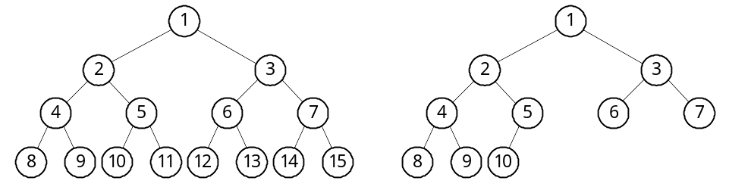
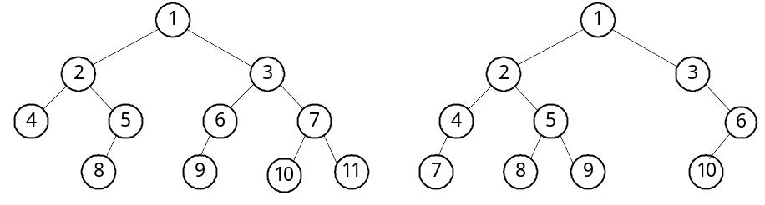

Slide 16
5.2.2 二叉树的性质
性质1:在一棵非空二叉树的第i层上至多有2^{i-1}个结点（i>0）。
性质2:深度为k的二叉树至多有2^{k}-1个结点(k≥1)。
性质3：任意二叉树中，若叶子数为n0, 度为2的结点数为n2, 则有 n0 = n2 + 1
证明：
∵ n0 + n1+ n2 = 总结点数 = 总边数 + 1 = n1+ 2*n2 +1
整理即得。
性质4:有 n 个结点的完全二叉树的深度为 ⎣log₂ n⎦ +1 。
证明：设完全二叉树的高度为h，则有
2^{h-1} - 1 < n ≤ 2^{h} - 1 2^{h-1} <= n < 2^{h}
取对数 h – 1 ≤ log₂(n) < h
得：h ≤ log₂(n) +1< h+1

Slide 17
性质5 若对 n 个结点的完全二叉树从根(1号)开始, 按层从左到右编号, 则有:
①若 i = 1, 则为根结点, 若 i >1 则其双亲为 ⎣ i/2 ⎦ 。
②若 2i>n 则 i 无左孩子, 否则左孩子为 2i 。
③若 2i +1>n 则 i 无右孩子, 否则右孩子为 2i +1 。
证明: ②若 i 在第 j 层左端, 则i= 2^{j-1} (性质2), 其左孩子
亦在左端,
故编号为 2^{j} = 2* 2^{j-1} = 2i，若 2i > n 则无左孩子。
而对于一般的 i , 只要 i-1满足性质②, 则 i 的左孩
子为 i-1的左孩子的下两个位置 2(i-1)+2 = 2i ,
得证。 命题③和①很容易由此推出。
1
i-1
i
2(i-1)
2(i-1)+1
2i

Slide 18
1
2
3
4
5
6
7
8
9
10
11
12
13
14
15
16
17
⎣i/2⎦
……
i
i
i+1
i+1
……
2i
2i+1
2i
2i+1
2i+2
2i+3
2i+2
2i+3
lChild(i)
rChild(i)
lChild(i+1)
rChild(i+1))

Slide 19
5.2.2 二叉树的存储结构
同线性表一样，二叉树的存储结构也有顺序和链表两种结构。
1．顺序存储结构
（1）完全二叉树的顺序存储。
不仅需要存储二叉树的结点数据，还需要存储它的结构信息，即双亲和孩子关系信息。关键是如何反映二叉树中的非线性关系。
Notes:
用一组地址连续的存储单元，以层序顺序存放二叉树的数据元素，结点的相对位置蕴含着结点之间的关系。

Slide 20
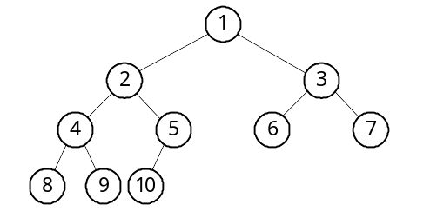
完全二叉树的类型定义具体如下 ：
#define MAXSIZE 100
typedef int ElemType;
typedef struct wqbtree
{
ElemType SequenBiTree[MAXSIZE];
int n; /*记录节点总数*/
}Fbitree;
位置i | 0 | 1 | 2 | 3 | 4 | 5 | 6 | 7 | 8 | 9 | 10
结点 |  | 1 | 2 | 3 | 4 | 5 | 6 | 7 | 8 | 9 | 10

Slide 21
完全二叉树
A
0 1 2 3 4 5 6 7 8 9 10 11
A B C D E F G 0 0 0 0
B
C
D
E
F
G
bt [3] 的双亲为 ⎣ 3/2 ⎦ =1，
其左孩子在bt[2i]=bt[6]中；
其右孩子在bt[2i+1]=bt[7]中。

Slide 22
（2）一般二叉树的顺序存储。
A
A
B
C
B
C
D
E
D
E
F
F
（a）一般二叉树
（b）补全后的完全二叉树
这种存储结构适合于完全二叉树，既不浪费存储空间，又能很快确定结点的存放位置、结点的双亲和左右孩子的存放位置，但对一般二叉树，可能造成存储空间的大量浪费。
位置i | 0 | 1 | 2 | 3 | 4 | 5 | 6 | 7 | 8 | 9 | 10
结点 |  | A | B | C | ∧ | D | ∧ | E | ∧ | ∧ | F
（c）一般二叉树的顺序存储示意图

Slide 23
一般二叉树也按完全二叉树形式存储，无结点处用0表示。
二叉树
0 1 2 3 4 5 6 7 8 9 10 1112
A B C D E 0 0 0 0 F G 0 0 0 0
A
B
C
D
E
F
G

Slide 24
例如：深度为k，且只有k个结点的右单枝树(每个非叶结点只有右孩子)，需2^{k}-1个单元，即有2^{k}-1-k个单元被浪费。

Slide 25
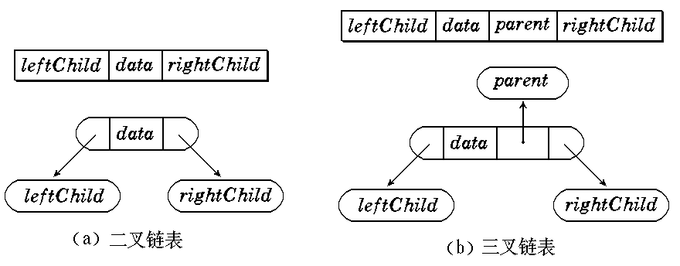
⒉ 链式存储结构
设计不同的结点结构，可以构成不同的链式存储结构。常用的有：
二叉链表
三叉链表
线索链表 用空链域存放指向前驱或后继的线索

Slide 26
（1）二叉链表 由于二叉树每个结点至多只有2个孩子，分别为左孩子和右孩子。因此可以把每个结点分成三个域：一个域存放结点本身的信息，另外两个是指针域，分别存放指向左、右孩子的指针。每个结点的结构表示为：
lchild | data | rchild
二叉链表的类型定义如下：
typedef int ElemType;
typedef struct BiTreeNode
{ ElemType data;
struct BiTreeNode *lchild, *rchild;
}BiTreeNode, *BiTree;

Slide 27
头指针bt
A
A
B
C
∧ B
∧ C
D
E
D ∧
∧ E ∧
F
∧ F ∧
一般二叉树
二叉链表存储

Slide 28
（2）三叉链表
为了便于找到结点的双亲，可以在结点结构中增加一个指向其双亲结点的指针域，此时二叉链表变为三叉链表。
三叉链表的结点结构
lchild data parent rchild
三叉链表的类型定义如下：
typedef int ElemType;
typedef struct ThrTreeNode{
ElemType data;
struct ThrTreeNode *lchild, *rchild，*parent；
}ThrTreeNode, *ThrTree;
二叉树
三叉链表
A
A
∧
B
C
B
∧
C
∧
D
E
∧
D
∧
∧
E
∧
Notes:
性质6 含有n个结点的二叉链表中，有n+1个空链域。
二叉树存储方法的选择，主要依赖于所要实施的各种运算的频度。

Slide 29
5.3 遍历二叉树
遍历二叉树：是指按照某种方法顺着某一条搜索路径寻访二叉树的结点，使得每个结点均被访问一次且仅被访问一次。

Slide 30
5.3.1 二叉树的递归遍历
一棵二叉树由根结点、根结点的左子树和根结点的右子树3部分组成，因而只要依次遍历这3部分，就能遍历整棵二叉树。
遍历的次序：假如以L、D、R分别表示遍历左子树、遍历根结点和遍历右子树，遍历整个二叉树则有DLR、LDR、LRD、DRL、RDL、RLD六种遍历方案。若规定先左后右，则只有前三种情况，分别规定为：
DLR——先（根）序遍历，
LDR——中（根）序遍历，
LRD——后（根）序遍历。
1．遍历方案
LDR 中序遍历； LRD 后序遍历； DLR 先序遍历

Slide 31
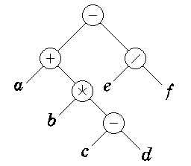
1. 先序遍历（DLR）
先序遍历二叉树算法的框架是
若二叉树为空，遍历结束，否则：
  访问根结点；
  先序遍历根结点的左子树；
  先序遍历根结点的右子树。
  遍历结果（先序序列）
  - + a * b - c d / e f
表达式语法树

Slide 32
二叉树的先序遍历算法
算法5-1
void PreOrder(BiTree bt) /* bt为指向根结点的指针*/
{
if (bt) /*如果bt为空，结束*/
{
visit (bt ); /*访问根结点*/
PreOrder (bt -> lchild); /*先序遍历左子树*/
PreOrder (bt -> rchild); /*先序遍历右子树*/
}
}

Slide 33
2. 中序遍历(LDR )
中序遍历二叉树算法的框架是：
若二叉树为空，遍历结束，否则：
  中序遍历根结点的左子树；
  访问根结点；
  中序遍历根结点的右子树。
  遍历结果（中序序列）
  a + b * c - d - e / f
表达式语法树

Slide 34
二叉树的中序遍历递归算法如下。
算法5-2
void InOrder(BiTree bt)/* bt为指向二叉树根结点的指针*/
{
if (bt ) /*如果bt为空，结束*/
{
InOrder (bt -> lchild); /*中序遍历左子树*/
Visit (bt); /*访问根结点*/
InOrder (bt -> rchild); /*中序遍历右子树*/
}
}

Slide 35
3. 后序遍历(LRD )
后序遍历二叉树算法的框架是
若二叉树为空，遍历结束，否则
  后序遍历根结点的左子树；
  后序遍历根结点的右子树；
  访问根结点。
  遍历结果（后序序列）
  a b c d - * + e f / -
表达式语法树

Slide 36
二叉树的后序遍历递归算法如下。
算法5-3
void PostOrder(BiTree bt)
/* bt为指向二叉树根结点的指针*/
{
if (bt ) /*如果bt为空，结束*/
{
PostOrder (bt -> lchild);/*后序遍历左子树*/
PostOrder (bt -> rchild);/*后序遍历右子树*/
visit (bt ); /*访问根结点*/
}
}

Slide 37
4. 层序遍历
二叉树的层次遍历：是指从二叉树的第一层(根结点)开始，从上至下逐层遍历，在同一层中，按从左到右的顺序对结点逐个进行访问。
  遍历结果
  - + / a * e f b - c d
表达式语法树

Slide 38
树的层次遍历利用队列来实现
算法思想：遍历从二叉树的根结点开始，首先将根结点入队列，然后执行下面的操作：
1)取出队头元素；
2) 访问该元素所指结点；
3) 若该元素所指结点的左、右孩子结点非空，则将该元素所指结点的左孩子指针和右孩子指针入队。
4）若队列非空，重复1）-3）；当队列为空时，二叉树的层次遍历结束。

Slide 39
二叉树的层次遍历算法：
void LevelOrder( BiTree bt) /*层次遍历二叉树bt算法*/
{ 初始化队列Q；
if ( bt == NULL ) return;
bt入队列Q;
while( 队列Q不空){
p←出队元素；
Visit( p); /*访问出队结点*/
if ( p->lchild) /*队首结点左孩子不空，入队*/
{ p->lchild入队Q }
if (p->rchild) /*队首结点右孩子不空，入队*/
{ p->rchild入队Q }
}
}

Slide 40
例. 写出图示二叉树的前序、中序、后序序列。
解：
前序：ABDGCEFH
中序：DGBAECHF
后序：GDBEHFCA
A
B
C
D
E
F
G
H

Slide 41
若二叉树中各结点的值均不相同，则由二叉树的先序序列和中序序列，或由其后序序列和中序序列均能唯一地确定一棵二叉树，但由先序序列和后序序列却不一定能唯一地确定一棵二叉树。
(1)已知一棵二叉树的先序序列和中序序列分别为
ABDGHCEFI和GDHBAECIF，请画出此二叉树。
(2)已知一棵二叉树的中序序列和后序序列分别为
BDCEAFHG和DECBHGFA，请画出此二叉树。
(3)已知一棵二叉树的先序序列和后序序列分别为
AB和BA，请画出这两棵不同的二叉树。

Slide 42
练习：已知一棵二叉树的中序序列和后序序列分别为BDCEAFHG和DECBHGFA，画出这棵二叉树。
A
A
A
BDCE
FHG
B
FHG
B
FHG
A
DCE
A
C
B
F
B
F
D
E
C
HG
C
G
D
E
D
E
H

Slide 43
练习：已知一棵二叉树的中序序列和前序序列分别为DBFEAIKJC和ABDFECIJK，画出这棵二叉树。

Slide 44
遍历二叉树的辅助图
5.3.2 二叉树的非递归调用
漫步线经过每个结点三次沿漫步线记录第一次经过的
结点次序将得到前序序列ABCDE。
记录第二次经过次序为中序序
列CBDAE, 第三次为后序序
列CDBEA。
1
A
3
1
2
1
B
3
1
E
3
2
2
1
C
1
D
3
3
2
2

Slide 45
以二叉树的中序遍历为例说明采用这种深入和返回策略的遍历方法。
沿左子树深入时，深入一个结点入栈一个结点，沿左分支无法继续深入时，返回，即出栈，出此栈的同时访问节点，然后从此结点的右子树继续深入，这样一直下去，直到从根结点的右子树返回（即栈空）时结束。

Slide 46
中序遍历的非递归算法思想：
Void Inorder（BiTree bt）
{ p=bt； /*根结点为当前结点*/
  S=Initial( ); /*初始化栈*/
  While(p||！Empty（S））
  {
    While（p） /*当前结点不空*/
    {
      Push（S，p); /*当前结点入栈*/
      p=p->Lchild; /*左孩子作为当前结点*/
    }
    If(!Empty(S)) /*栈不空*/
    {
      p=pop(s); /*出栈*/
      Visit(p); /*访问结点*/
      p=p-Rchild; /*右孩子作为当前结点*/
    }
  }
}

Slide 47
先序遍历的非递归算法思想：
Void Firstorder（BiTree bt）
{ p=bt； /*根结点为当前结点*/
  S=Initial( ); /*初始化栈*/
  While(p||！Empty（S））
  {
    While（p） /*当前结点不空*/
    { visit(p); /*访问结点*/
      Push（S，p); /*当前结点入栈*/
      p=p->Lchild; /*左孩子作为当前结点*/
    }
    If(!Empty(S)) /*栈不空*/
    {
      p=pop(s); /*出栈*/
      p=p->Rchild; /*右孩子作为当前结点*/
    }
  }
}

Slide 48
后序遍历的非递归算法思想：
typedef enum{L,R} tagtype; /*定义枚举类型*/
typedef struct
{
Bitree ptr;
tagtype tag;
}stacknode; /*定义栈结点类型*/
typedef struct
{
stacknode Elem[maxsize];
int top;
}SqStack; /*定义顺序栈*/
SqStack s;
stacknode x;

Slide 49
void PostOrderUnrec(Bitree t) /*后序遍历算法*/
{ p=t;
If(!p) return;
do
{ while (p) /*遍历左子树*/
{
x.ptr = p;
x.tag = L; /*标记为左子树*/
push(s,x); /*入栈*/
p=p->lchild; /*左孩子作为当前结点*/
}
while (!StackEmpty(s) && s.Elem[s.top].tag==R)
{ x = pop(s);
p = x.ptr;
visite(p);//tag为R，表示右子树访问完毕，故访问根结点
}
if (!StackEmpty(s))
{
s.Elem[s.top].tag =R; /*遍历右子树*/
p=s.Elem[s.top].ptr->rchild; /*右孩子作为当前结点*/
}
}while (!StackEmpty(s));
}

Slide 50
5.3.3 二叉树遍历算法的应用
例题：
设计算法输出二叉树的所有叶子结点的值。
设计算法求二叉树的深度。
设计算法先序输出二叉树中所有结点值及其对应层次/序号。
设计算法输出从根结点到每个叶子结点的路径（利用栈）。

Slide 51
5.3.3 二叉树遍历算法的应用
1、统计二叉树的叶子结点数
基本思想：
若二叉树为空树，则叶子数目为0。
对于一棵非空二叉树，如果它的左子树和右子树都为空，那么此二叉树只有一个结点，就是叶子，此时叶子数目为1；
否则，二叉树的叶子数目为左子树叶子数目和右子树叶子数目的总和。

Slide 52
算法如下：
int BitreeLeaf ( BiTree bt )
{
if ( bt == NULL ) return 0 ; /* 空树，叶子数为0 */
if ( bt->lchild ==NULL&& bt->rchild == NULL)
return 1 ; /*只有一个根结点，叶子数为1*/
return ( BitreeLeaf ( bt -> lchild ) + BitreeLeaf ( bt -> rchild )) ;
}

Slide 53
2、计算二叉树的深度
基本思想：
若二叉树为空，约定二叉树的深度为0；
对于一棵二叉树，如果它的左子树和右子树都为空，那么此二叉树只有一个根结点，此时二叉树的深度为1；否则，先求出其左、右子树的深度depthL和depthR，那么整棵二叉树的深度为1+max（depthL，depthR）。

Slide 54
算法如下：
int BitreeDepth ( BiTree bt )
{ int d = 0,depthL, depthR; /*depthL和depthR分别为左、右子树的深度*/
if ( bt == NULL ) return 0 ; /*空树，深度为0 */
if ( bt -> lchild ==NULL && bt -> rchild == NULL) return 1; /*叶子结点，深度为1 */
depthL = BitreeDepth ( bt -> lchild ) ; /*左子树深度 */
depthR = BitreeDepth ( bt -> rchild ) ; /*右子树深度 */
d = max (depthL , depthR ) /*d为左右子树中较深者的深度*/
return d+1 ; /* 整棵二叉树的深度为左、右子树中较深者的深度+1 */
}

Slide 55
3、创建二叉树
结合“扩展先序遍历序列”创建二叉树。
扩展先序遍历序列：就是先对原有二叉树用空子树进行扩展，使每个结点的左右子树（包括空子树）都存在，然后再对扩展后的二叉树进行先序遍历。遍历序列中用特定的符号表示空子树。

Slide 56
5
5
8
6
8
6
9
7
0
3
3
4
0
9
7
0
0
0
0
4
0
0
扩展二叉树
其扩展先序遍历序列为：
5 8 9 0 0 7 0 0 6 0 3 4 0 0 0
其中“0”表示空子树。

Slide 57
建立二叉树的递归算法如下： (树中的结点是字符）
BiTree CreateBiTree(char str[])
{ BiTree bt;
static int i=0;
char c = str[i++];
if( c==‘.’ ) bt = NULL;/* 创建空树 */
else
{ bt = (BiTree)malloc(sizeof(BiTreeNode)); 
bt->data = c;  /* 创建根结点 */
bt->lchild = CreateBiTree(str);
/* 创建左子树 */
bt->rchild = CreateBiTree(str); 
/* 创建右子树 */
}
return bt;
}

Slide 58
5.5 树和森林
树的存储结构
  双亲表示法
  孩子表示法
  孩子兄弟表示法
树和森林的基本操作
  树和森林与二叉树的相互转换
  树和森林的遍历

Slide 59
5.5 树和森林
5.5.1 树的存储
树的结点之间的逻辑关系主要有双亲-孩子关系，兄弟关系。因此，从结点之间的逻辑关系分，树的存储结构主要有：双亲表示法、孩子表示法和孩子兄弟表示法等组合。

Slide 60
data parent
(1)双亲表示法
0
1
2
3
4
5
6
7
8
A
-1
A
B
0
C
0
B
C
D
1
D
E
F
G
E
1
F
1
H
I
G
2
H
4
I
4
(a)一棵树
（b) 双亲表示法存储结构
树及其双亲表示法

Slide 61
(2)孩子表示法
root
A
∧
B
C
∧
∧
D
∧
∧
∧
E
∧
F
∧
∧
∧
G
∧
∧
∧
H
∧
∧
∧
I
∧
∧
∧
多重链表的孩子表示法
还有一种孩子链表表示：顺序结构中每结点引出一个孩子单链表，链表的每个结点中含有一个孩子结点的下标值。

Slide 62
(a)孩子链表表示法
data head
child next
0
1
2
3
4
5
6
7
8
A
1
2
∧
B
3
4
5
∧
C
6
∧
D
∧
E
7
8
∧
F
∧
G
∧
H
∧
I
∧
双亲孩子表示法(双亲表示和孩子链表表示的组合)

Slide 63
(b)带双亲孩子链表表示法
data parent head
child next
0
1
2
3
4
5
6
7
8
A
-1
1
2
∧
B
0
3
4
5
∧
C
0
6
∧
D
1
∧
E
1
7
8
∧
F
1
∧
G
2
∧
H
4
∧
I
4
∧
双亲孩子表示法(双亲表示和孩子链表表示的组合)

Slide 64
(3)孩子兄弟表示法
root
A
∧
B
C
∧
∧
D
E
∧
F
∧
∧
G
∧
∧
H
∧
I
∧
常规指针的孩子兄弟表示法(树的二叉树表示)

Slide 65
5.5.3 树和森林的基本操作
1.树转换为二叉树
树转换为二叉树的方法是：
（1）加线：树中所有相同双亲结点的兄弟结点之间加一条连线。
（2）减线：对树中不是双亲结点第一个孩子的结点，只保留新添加的该结点与左兄弟结点之间的连线，删去该结点与双亲结点之间的连线。
（3）整理：整理所有保留的和添加的连线，使每个结点的第一个孩子结点连线位于左孩子指针位置，使每个结点的右兄弟结点连线位于右孩子指针位置。

Slide 66
A
A
A
A
B
C
D
B
C
D
B
C
D
B
E
F
G
E
F
G
E
F
G
E
C
F
D
G
(
a
)
(
b
)
(
c
)
(
d
)
树转换为二叉树的过程
（a）树;（b）相邻兄弟加连线;（c）删除双亲与非第一个孩子连线;（d）调整成二叉树：孩子在左，兄弟在右

Slide 67
将树转换为二叉树
A
B
C
D
E
F
G
H
I

Slide 68
2.二叉树还原为树
二叉树还原为树的方法是：
（1）加线：若某结点是其双亲结点的左孩子，则把该结点的右孩子、右孩子的右孩子……都与该结点的双亲结点用线连起来。
（2）减线：删除原二叉树中所有双亲结点与右孩子结点的连线。
（3）调整：整理所有保留的和添加的连线，使每个结点的所有孩子结点位于相同层次高度。

Slide 69
A
A
A
A
B
B
B
B
C
D
E
C
E
C
E
C
F
D
F
D
F
D
E
F
G
G
G
G
(
a
)
(
b
)
(
c
)
(
d
)
二叉树还原为树的过程
（a）二叉树;（b）双亲与非第一个孩子加连线;
（c）删除结点与右孩子连线;（d）调整成树：所有孩子在
同一层

Slide 70
3.森林转换成二叉树
当一般的树转换成二叉树后，二叉树的右子树必为空。若把森林中的第二棵树(转换成二叉树后)的根结点作为第一棵树(二叉树)的根结点的兄弟结点，则可导出森林转换成二叉树的转换算法如下：
设F={T₁, T₂,⋯,T_{n}}是森林，则按以下规则可转换成一棵二叉树B=(root，LB，RB)
  ① 若n=0，则B是空树。
  ② 若n>0，则二叉树B的根是森林T₁的根root(T₁)，B的左子树LB是B(T₁₁,T₁₂, ⋯,T_{1m}) ，其中T₁₁,T₁₂, ⋯,T_{1m}是T₁的子树(转换后)，而其右子树RB是从森林F’={T₂, T₃,⋯,T_{n}}转换而成的二叉树。

Slide 71
转换步骤：
  ① 将F={T₁, T₂,⋯,T_{n}} 中的每棵树转换成二叉树。
  ② 按给出的森林中树的次序，从最后一棵二叉树开始，每棵二叉树作为前一棵二叉树的根结点的右子树，依次类推，则第一棵树的根结点就是转换后生成的二叉树的根结点，如图6-21所示。
A
A
G
A
G
B
G
B
L
C
L
B
C
L
K
M
C
H
K
D
H
K
D
M
D
H
M
(b) 森林中每棵树
对应的二叉树
(a) 森林
(c) 森林对应的二叉树
图6-21 森林转换成二叉树的过程

Slide 72
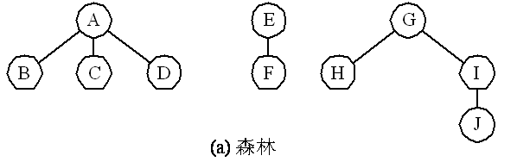
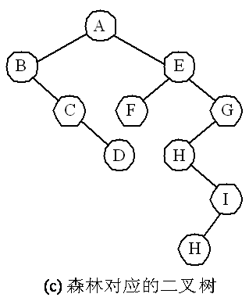
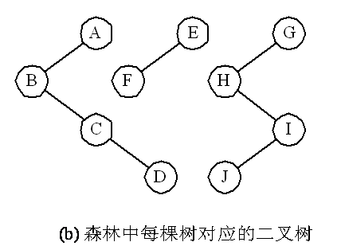
练习：森林转换为二叉树的过程

Slide 73
4.二叉树转换成森林
若B=(root，LB，RB)是一棵二叉树，则可以将其转换成由若干棵树构成的森林：F={T₁, T₂,⋯,T_{n}} 。
转换算法：
  ① 若B是空树，则F为空。
  ② 若B非空，则F中第一棵树T₁的根root(T₁)就是二叉树的根root， T₁中根结点的子森林F₁是由树B的左子树LB转换而成的森林；F中除T₁外其余树组成的的森林F’={T₂, T₃,⋯,T_{n}} 是由B右子树RB转换得到的森林。
上述转换规则是递归的，可以写出其递归算法。以下给出具体的还原步骤。

Slide 74
  ① 去连线。将二叉树B的根结点与其右子结点以及沿右子结点链方向的所有右子结点的连线全部去掉，得到若干棵孤立的二叉树，每一棵就是原来森林F中的树依次对应的二叉树，如图6-22(b)所示。
  ② 二叉树的还原。将各棵孤立的二叉树按二叉树还原为树的方法还原成一般的树，如图6- 22(c)所示。
A
A
A
G
M
B
G
B
G
B
C
L
K
C
L
M
C
L
M
D
H
K
D
H
D
H
K
(b) 去连线后
(c) 还原成森林
(a) 二叉树
图6-22 二叉树还原成森林的过程

Slide 75
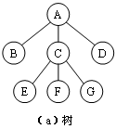
5、树和森林的遍历
（1）树的遍历
① 先序（根）遍历：访问树的根结点，再依次先序遍历根的每棵子树（从左到右）。
② 后序（根）遍历：依次后序遍历根的每棵子树（从左到右），最后访问根结点。
③ 层次遍历：从上到下、从左至右访问树的每一个结点。
先序遍历序列为ABCEFGD
后序遍历序列为BEFGCDA
层次遍历序列为ABCDEFG

Slide 76
A
B
C
D
E
F
G
H
I
J
K
L
先根遍历得到的结点序列为：
A B E J F C G K L D H I
注意：树的先根遍历序列一定和该树转换的二叉树的先序遍历序列相同。
后根遍历得到的结点序列为：
J E F B K L G C H I D A
注意：树的后根遍历序列一定和该树转换的二叉树的中序遍历序列相同。

Slide 77
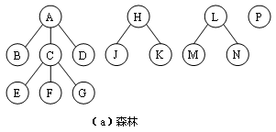
5、树和森林的遍历
（2） 森林的遍历
① 先序遍历。若森林非空，按下述规则遍历：
● 访问森林中第一棵树的根结点。
● 先序遍历第一棵树根结点的子树森林。
● 先序遍历除去第一棵树后剩余树构成的森林。
② 后序遍历。若森林非空，按下述规则遍历：
● 后序遍历森林中第一棵树根结点的子树森林。
● 访问第一棵树的根结点。
● 后序遍历除去第一棵树后剩余树构成的森林。
先序遍历序列为：
ABCEFGDHJKLMNP。
后序遍历序列为：
BEFGCDAJKHMNLP。

Slide 78
5.6 哈夫曼树及其应用
5.6.1 最优二叉树（哈夫曼树）
最优二叉树，也称哈夫曼（Haffman）树，是指对于一组带有确定权值的叶结点，构造的具有最小带权路径长度的二叉树。
什么是二叉树的带权路径长度呢？

Slide 79
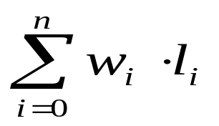
1.赫夫曼树的基本概念
路径—从A结点到B结点所经过的分支序列
路径长度—从A结点到B结点所经过的分支个数
二叉树的路径长度—从二叉树的根结点到二叉树中所有叶结点的路径长度之和
二叉树的带权路径长度（WPL）—根结点到所有叶结点的路径长度与相应叶结点权值的乘积之和：
WPL =
其中，w_{i}为第i个叶结点的权值，l_{i}为从根结点到第i个叶结点的路径长度。

Slide 80
下图所示二叉树带权路径长度分别为:
7
1
7
5
7
1
3
5
1
3
7
5
3
5
1
3
(
a
)
(
b
)
(
c
)
(
d
)
（a）WPL = 1×2+3×2+5×2+7×2 = 32
（b）WPL = 1×2+3×3+5×3+7×1 = 33
（c）WPL = 7×3+5×3+3×2+1×1 = 43
（d）WPL = 1×3+3×3+5×2+7×1 = 29
具有最小带权路径长度的二叉树称作赫夫曼（Huffman）树（或称最优二叉树）。图（d）的二叉树是一棵赫夫曼树。

Slide 81
2、赫夫曼树构造算法
要使一棵二叉树的带权路径长度WPL值最小，必须使权值越大的叶结点越靠近根结点。如此得到赫夫曼树构造算法为：
（1）由给定的n个权值{w₁,w₂,…,w_{n}}构造n棵只有根结点的二叉树，从而得到一个二叉树森林F={T₁,T₂,…,T_{n}}。
（2）在二叉树森林F中选取根结点的权值最小和次小的两棵二叉树作为新的二叉树的左右子树构造新的二叉树，新的二叉树的根结点权值为左右子树根结点权值之和。用它代替原来的两棵二叉树。
（3）重复步骤（2），当二叉树森林F中只剩下一棵二叉树时，这棵二叉树就是所构造的哈夫曼树。

Slide 82
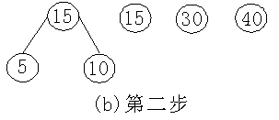

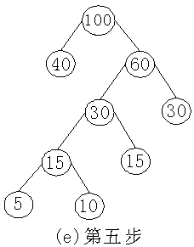
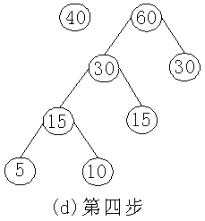
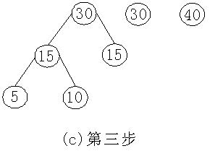
例如，由给定权值集合{5，15，40，30，10}来构造哈夫曼树：
最优的带权路径长度为：
WPL＝(5＋10)×4＋15×3＋30×2＋40＝205。
由此可以看出，哈夫曼树的结点的度数为0或2，没有度为1的结点。

Slide 83
给定权值集合W={8, 3, 4, 6, 5, 5}构造Huffman树。
3
4
5
5
6
8
5
5
6
7
8
6
7
8
10
第一步
3
4
3
4
5
5
第二步
第三步
8
10
13
13
18
31
5
5
6
7
6
7
8
10
13
18
3
4
3
4
5
5
6
7
8
10
第四步
第五步
3
4
5
5
图6-25 Huffman树的构造过程
第六步
所构造的Huffman树的WPL是：
  WPL=6×2+3×3+4×3+8×2+5×3+5×3 =79

Slide 84
5.6.2 哈夫曼编码
哈夫曼树的应用很广，哈夫曼编码就是哈夫曼树在电讯通信中的应用之一。
在电报通信中，电文是以二进制的0，1序列传送的。在发送端需要将电文中的字符转换成0，1序列（编码）发送，在接收端又需要把接收到的0，1序列还原成相应的字符序列（译码）。

Slide 85
最简单的二进制编码方式是等长编码。假定需传送的电文是CDABB，在电文中仅使用A，B，C，D 4种字符，则只需用两个字符的编码串便可分辨。可依次对其编码为：00，01，10，11。上述需发送的的电文是“1011000101”。译码员可按两位一组进行译码，恢复原来的电文。
例如：需将文字“ABACCDA”转换成电文。文中 有四种字符，用2位二进制便可分辨。
编码方案1：
A B C D
00 01 10 11
则上述文字的电文为：00010010101100 共14位。
译码时，只需每2位一译即可。
特点：等长等频率编码，译码容易，但电文不一定最短。

Slide 86
文字“ABACCDA”转换成电文
编码方案2：
A B C D
0 00 1 01
采用不等长编码，让出现次数多的字符用短码。
则上述文字的电文为：000011010 共9位。
但无法译码，它既可译为BBCCACA，也可译为AAAACCDA等。
编码方案3：
A B C D
0 110 10 111
采用不等长编码，让出现次数多的字符用短码，且任一编码不能是另一编码的前缀。
则上述文字的电文为：0110010101110 共13位。

Slide 87
设有n种字符，每种字符出现的次数为W_{i} , 其编码长度为L_{i} (i=1,2,．．．n)，则整个电文总长度为∑ W_{i} L_{i} ， 要得到最短的电文，即使得∑ W_{i} L_{i}最小。
也就是以字符出现的次数为权值，构造一棵 Huffman树，并规定左分支编码为0，右分支编码为1，则字符的编码就是从根结点到该字符所在的叶结点的路径上的分支编号序列。
用构造Huffman树的方法得到的编码，称为Huffman编码。可以验证，用这样的编码传送电文可使总长最短。

Slide 88
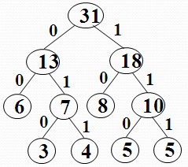
若字符集C={a, b, c, d, e, f}所对应的权值集合为W={8, 3, 4, 6, 5, 5}，如下图所示，则字符a,b, c,d, e,f所对应的Huffman编码分别是：10，010，011，00 ，110，111

Slide 89
哈夫曼编码
主要用途是实现数据压缩。
设给出一段报文：
CAST CAST SAT AT A TASA
求出这个报文的Huffman编码。

Slide 90
若按各个字符出现的概率不同而给予不等长编码，可望减少总编码长度。
{C, A, S, T}各字符出现概率为{ 2/18, 7/18, 4/18, 5/18 },化整为 { 2, 7, 4, 5 }。以它们为各叶结点上的权值, 建立Huffman树。左分支赋 0，右分支赋 1，得Huffman编码(变长编码)。
0
1
A : 0
T : 10
C : 110
S : 111
7
0
1
5
0
1
2
4
Huffman编码树

Slide 91
5.6.3 哈夫曼编码算法
根据哈夫曼树的构造过程可知，哈夫曼树中没有度为1的结点，因此，一棵具有n个叶子结点的哈夫曼树共有2n-1个结点，可以把它们存储在一个大小为2n-1的一维数组中。为了在编码、译码时能立即找到它的双亲和孩子，同时，在建立哈夫曼树时，需要选择权值最小的两棵树，因此，每个结点还需要有结点的权重信息、双亲和左右孩子信息。

Slide 92
结点结构以及哈夫曼编码算法如下。
算法5-13
# define MAXBIT 10
# define MAXVALUE 1000
typedef struct HNode /*定义结点结构*/
{ int weight;
int parent , lchild , rchild;
}HNode;
typedef char* HCode;

Slide 93
void HuffmanCoding(HNode *HT,HCode *HC , int *w , int n)
{ /* w存储n个字符的权值，构造哈夫曼树HT，并求出n个字符的哈夫曼编码HC*/
int m, m1, m2, x1, x2, i, j, start; HNode *p; char* cd;
if (n <= 1) return;
m= 2*n-1; /*哈夫曼树的构造*/
HT = (HNode *)malloc (m*sizeof(HNode) );
for(p = HT, i = 0; i < n; ++ i, ++ p, ++w)/*初始化叶子结点信息*/
{ p->weight = *w; p->lchild = -1;
p->rchild = -1; p->parent = -1;
}
for( ; i < m; ++ i, ++ p) /*初始化分支结点信息*/
{ p->weight = 0; p->lchild = -1;
p->rchild = -1; p->parent = -1;
}

Slide 94
for( i = n; i < m; ++ i) /*构造哈夫曼树 */
{ m1 = m2 = MAXVALUE;
x1 = x2 = 0; /*寻找parent为-1且权值最小的两棵子树*/
for(j = 0; j < i; ++ j)
{ if(HT[j].parent == -1 && HT[j].weight < m1)
{m2 = m1; x2 = x1; m1 = HT[j].weight; x1 = j; }
else if(HT[j].parent == -1 && HT[j].weight < m2)
{ m2 = HT[j].weight; x2 = j; }
}
/*合并成一棵新的子树*/
HT[x1].parent = i; HT[x2].parent = i;
HT[i].lchild = x1; HT[i].rchild = x2;
HT[i].weight = m1 + m2;
}

Slide 95
/*字符编码*/
HC = (HCode *) malloc (n*sizeof(HCode) );
cd = (char *) malloc(n*sizeof(char));
cd[n-1] = ’\0’;
for(i = 0; i < n; ++ i) /* 从叶子到根逆向求每个字符的哈夫曼编码 */
{ start= n-1;
for(c = i, f = HT[i].parent; f != -1; c = f, f = HT[f].parent)
if(HT[f].lchild = c) cd[--start] = ’0’;
else cd[--start] = ’1’;
HC[i] = ( char*) mallic(n-start)*sizeof(char));
/*为第i个字符编码分配空间*/
strcpy(HC[i], &cd[start]); /*从cd复制编码串到HC[i] */
}
free（cd）；
}

Slide 96
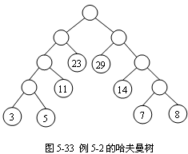
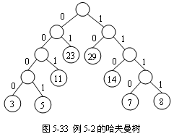
例5-2 已知某系统在通信联络中只可能出现8种字符，其概率分别为0.05，0.29，0.07，0.08，0.14，0.23，0.03，0.11，试设计哈夫曼编码。
解答如下：设某字符出现的频率为哈夫曼树中相应叶子结点的权值，w = {5，29，7，8，14，23，3，11}，n = 8，则m = 15。
按算法5-13可构造一棵哈夫曼树如图5-33所示。
42
58
19
29
8
15

Slide 97
其存储结构HT的初始状态如下图左所示，其终结状态如下图右所示
 | weight | parent | lchild | rchild
0 | 5 | -1 | -1 | -1
1 | 29 | -1 | -1 | -1
2 | 7 | -1 | -1 | -1
3 | 8 | -1 | -1 | -1
4 | 14 | -1 | -1 | -1
5 | 23 | -1 | -1 | -1
6 | 3 | -1 | -1 | -1
7 | 11 | -1 | -1 | -1
8 | 0 | -1 | -1 | -1
9 | 0 | -1 | -1 | -1
10 | 0 | -1 | -1 | -1
11 | 0 | -1 | -1 | -1
12 | 0 | -1 | -1 | -1
13 | 0 | -1 | -1 | -1
14 | 0 | -1 | -1 | -1
 | weight | parent | lchild | rchild
0 | 5 | 8 | -1 | -1
1 | 29 | 13 | -1 | -1
2 | 7 | 9 | -1 | -1
3 | 8 | 9 | -1 | -1
4 | 14 | 11 | -1 | -1
5 | 23 | 12 | -1 | -1
6 | 3 | 8 | -1 | -1
7 | 11 | 10 | -1 | -1
8 | 8 | 10 | 6 | 0
9 | 15 | 11 | 2 | 3
10 | 19 | 12 | 8 | 7
11 | 29 | 13 | 4 | 9
12 | 42 | 14 | 10 | 5
13 | 58 | 14 | 1 | 11
14 | 100 | -1 | 12 | 13

Slide 98
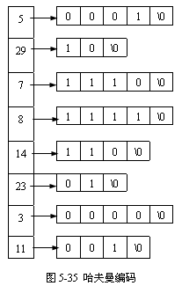
所得哈夫曼编码：

Slide 99
小结
1.树的基本概念
2.二叉树概念,满二叉树，完全二叉树
性质1,2,3,4,5
3.二叉树的存储
4.二叉树遍历：DLR、LDR、LRD。
5.利用前序或后序,中序判定一棵二叉树
5.树的存储
7.树,二叉树,森林的转换
8.树,森林的遍历
9.哈夫曼树的构造及其编码算法

Slide 100
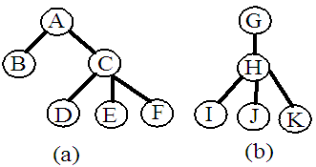
作业题：
1.已知二叉树的前序遍历序列是AEFBGCDHIKJ，中序遍历序列是EFAGBCHKIJD，试画这棵二叉树，并给出这棵树后序遍历的结果。
2.下图所示的森林：
(1) 求树(a)的先根序列和后根序列；
(2) 求森林的先序遍历序列和后序遍历序列；
(3) 将此森林转换为相应的二叉树；
3.给定权值集合{15,03,14,02,06,09,16,17}，构造相应的Huffman树，并计算它的带权外部路径长度。

